Slide 1
天文科技领域云进展

Slide 2
报告提纲
简介（崔辰州，国家天文台）
望远镜时间申请（肖建，天津大学）
云平台介绍（李长华，国家天文台）
虚拟机与软件环境（米琳莹，国家天文台）
观测数据归档（何勃亮，国家天文台）
数据检索与访问（樊东卫，国家天文台）
环境与气象信息（曹子皇、李珊珊，国家天文台）

Slide 3
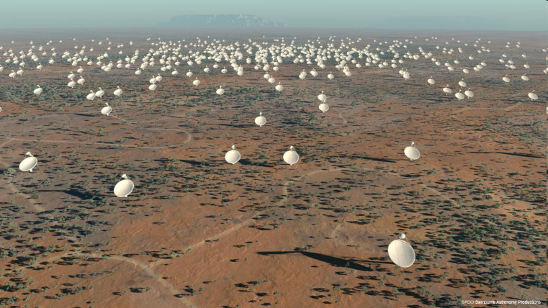
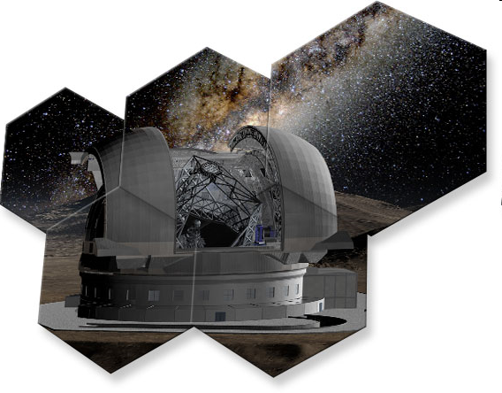
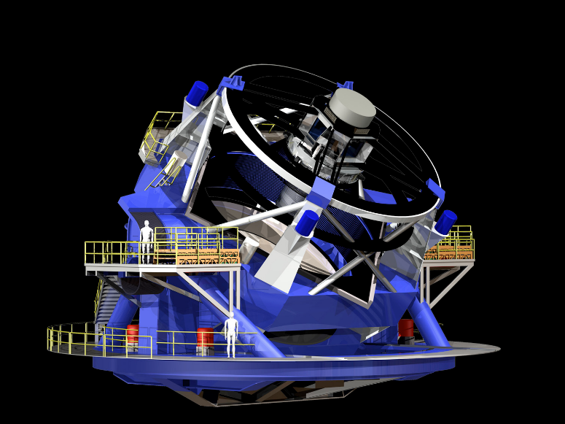
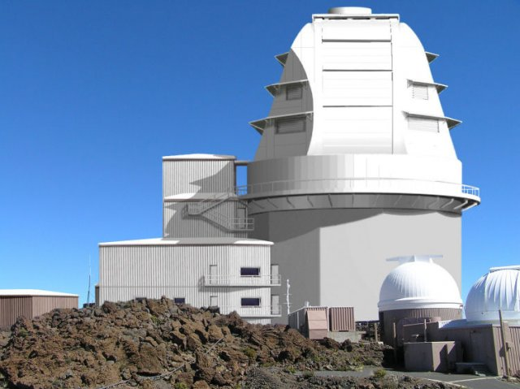
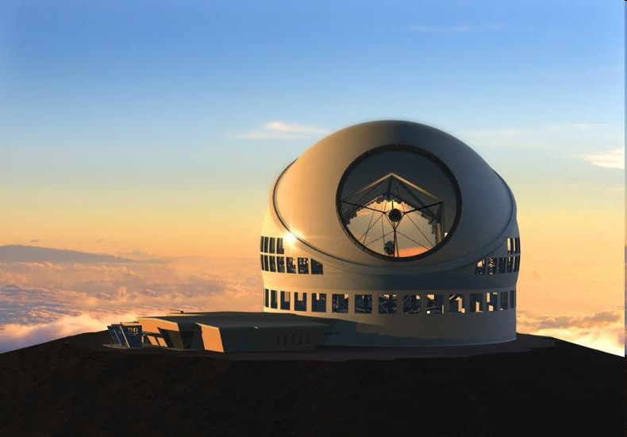
Heroes behind the Big Data

Slide 4
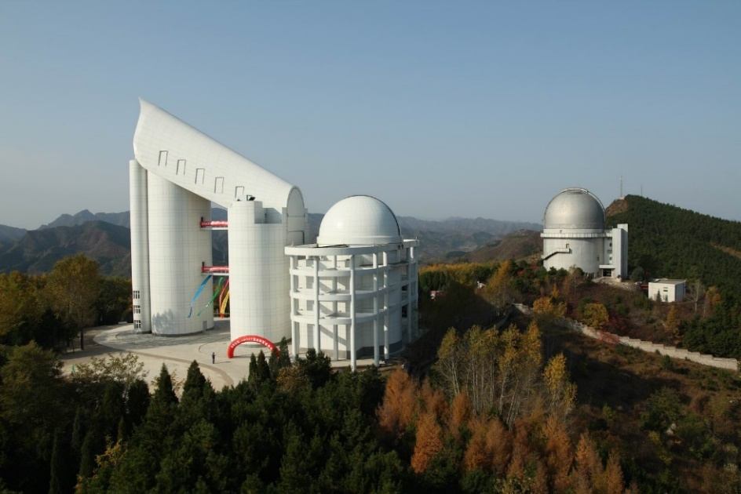
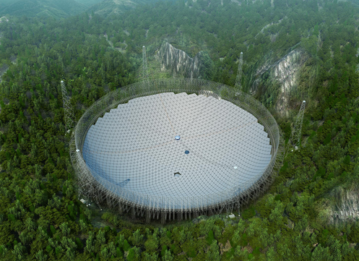
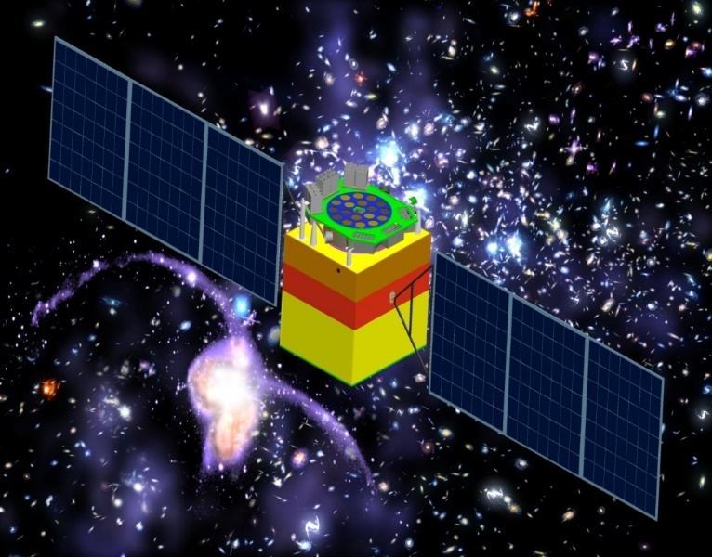
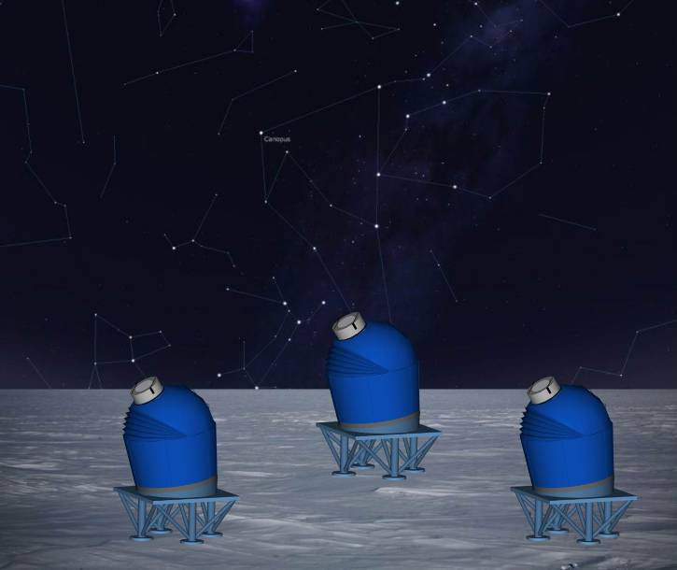
Mega-Science Astronomical Projects in China (part of)

Slide 5
Data
Data challenges of time domain astronomy (Graham et al. 2012)

Slide 6
不同波段研究不同天体对象
γ射线源：黑洞、中子星、类星体
X射线源：白矮星、脉冲星、超新星遗迹、活动星系核
光学源：恒星
红外：星际尘埃

Slide 7
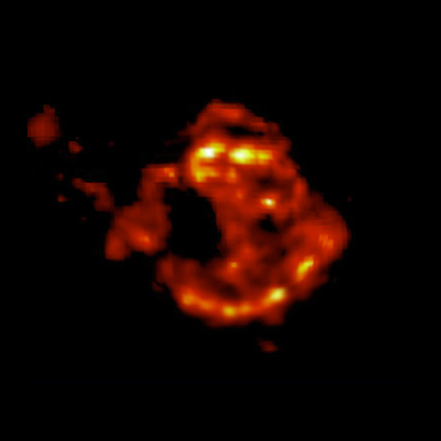
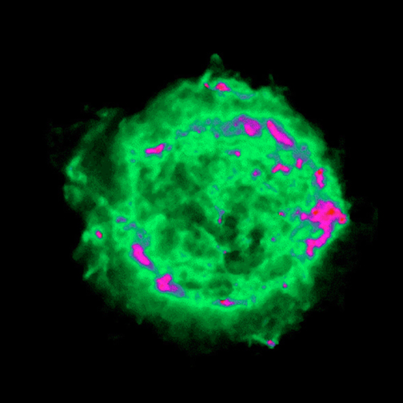
不同波段研究不同物理过程：仙后座A超新星遗迹
激波（X射线）
尘埃（红外）
重元素（光学）
相对论性电子（射电）

Slide 8
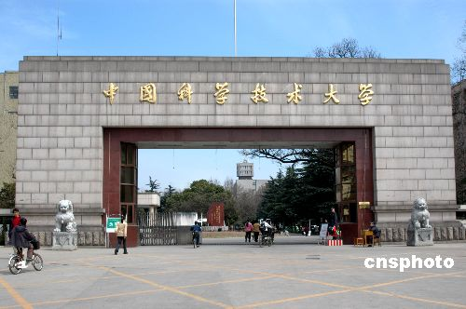
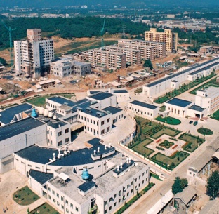
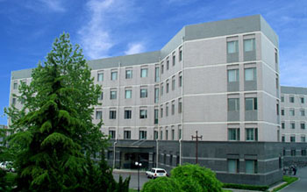
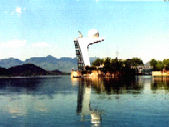
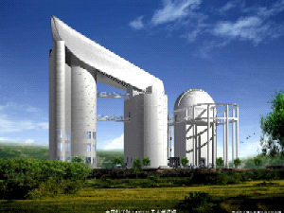
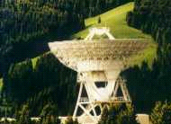
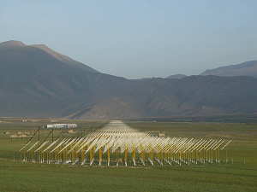
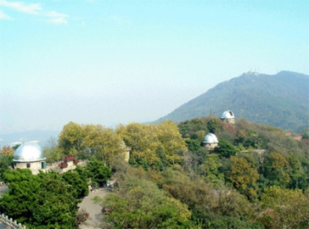
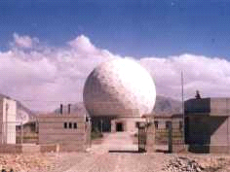
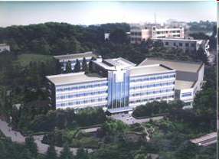
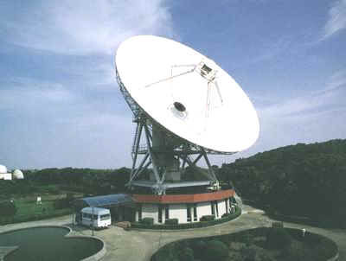
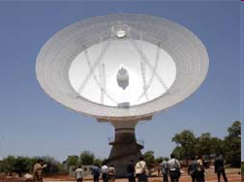
Changchun
Urumqi
Xinglong(LAMOST)
Urastai
Miyun
HuaiRou
ITP
NAOC
IHEP
Delingha
PMO
USTC
NIAOT
SHAO
Gaomeigu
FAST
YNAO
分散 vs. 融合
7
Distribution of the institutes with astronomical researches at CAS
Notes:
不同工作波长的望远镜对环境的要求不同，不可能把各种类型的观测设备放在同一个地方。天文学的研究需要数据的融合，而仪器物理上的分散又给融合带来挑战。

Slide 9
虚拟天文台 Virtual Observatory (VO)
Virtual Observatory (VO) is a data-intensively online astronomical research and education environment, taking advantages of advanced information technologies to achieve seamless, global access to astronomical information.
虚拟天文台是通过先进的信息技术将全球范围内的研究资源无缝透明连接在一起形成的数据密集型网络化天文研究与科普教育平台。
The Virtual Observatory (VO) aims to provide a research environment that will open up new possibilities for scientific research based on data discovery, efficient data access, and interoperability.
International Virtual Observatory Alliance
--"facilitate the international coordination and collaboration necessary for the development and deployment of the tools, systems and organizational structures necessary to enable the international utilization of astronomical archives as an integrated and interoperating virtual observatory."
Notes:
9
我给虚拟天文台下了一个定义。“虚拟天文台是通过先进的信息技术将全球范围内的研究资源无缝透明连接在一起形成的数据密集型网络化天文研究与科普教育平台。”这里有几点我想强调一下儿。虚拟天文台是技术使能的，是先进的IT技术让它的梦想有了实现的可能。虚拟天文台利用的是全球范围内的资源，不仅局限于一个大学、一个天文台或者一个局域网。虚拟天文台中的资源是无缝透明地融合在一起的，用户不会感觉到它们在物理位置上的差异。还有，虚拟天文台是数据密集型的，它的目的是要让所有能够接触到互联网的人都可以得到真实而丰富的天文数据，进而充分发挥这些数据的科学价值。万维网的威力在于它的透明性，仿佛所有的资料都存在于你自己的PC上。虚拟天文台的目标也是要达到这样的透明性，把天文数据和相关信息带到你的PC上。

Slide 10
中国虚拟天文台 China-VO
Virtual Observatory (VO) is a data-intensively online astronomical research and education environment, taking advantages of advanced information technologies to achieve seamless, global access to astronomical information.
Chinese Virtual Observatory (China-VO) is the national VO project in China initiated in 2002 by Chinese astronomical community leading by National Astronomical Observatories, Chinese Academy of Sciences.
China-VO became a member of the IVOA with the recommendation of Dr. Jim Gray
R&D Focuses
China-VO Platform
Unified Access to On-line Astronomical Resources and Services
VO-ready Projects and Facilities
VO-based Astronomical Research Activities
VO-based Public Education

Slide 11
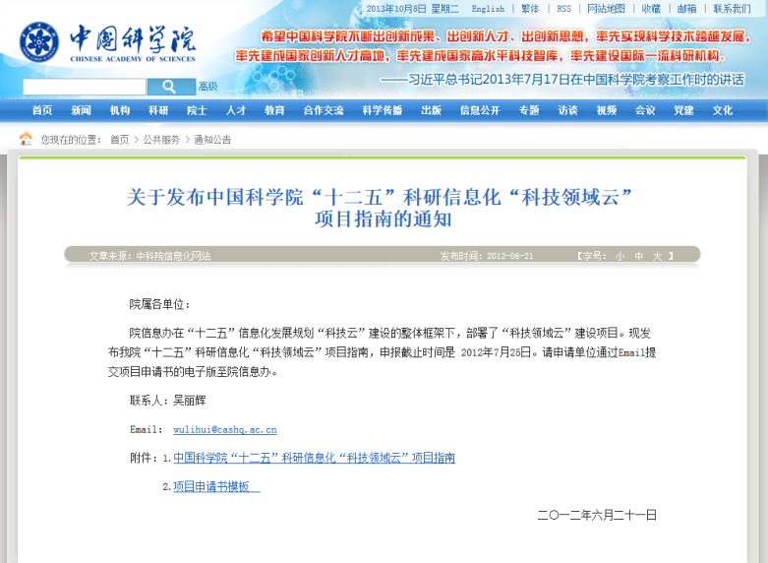
中科院 “科技领域云”项目
项目目标：建设基于某一学科和领域范围的“科技领域云”，提升资源与服务的集成度，推动资源与服务的共建共享，支持无所不在的访问与使用，使跨机构、跨地域和跨领域的国际、国内科研合作更为便捷，支撑该学科和领域科技目标的实现，实现信息化与科技活动直接、深度的融合，促进我院科研模式在信息化环境下的转变和提升。
建设内容：构建云服务模式下的学科和领域的信息化应用环境，利用云计算等技术研发、集成基础设施，提升数据、软件资源与文献资源的集成度，提升共享水平、促进协作与交流，改进现有科研交流与合作模式，加强国际与国内合作，提供研究人员便捷、友好、高效的信息化环境。

Slide 12
天文科技领域云
项目名称：天文学“科技领域云”的建设与应用
项目负责人：郝晋新
项目承担单位：国家天文台
联合承担单位：紫金山天文台、上海天文台
项目起始日期：2013 年3 月至2015 年12 月
联 系 人：崔辰州
2013：原型系统开发
2014：试运行与系统完善
2015：部署与运行服务
Notes:
在充分调研和深入探讨的基础上我们完成了天文科技领域云的初步设计，利用云计算技术和虚拟化手段整合各个参建单位的存储、数据、计算、特色应用和专题服务，形成存储云、数据云、计算云和服务器，进而融合为统一的“天文学科技领域云”，最终纳入我院科技云平台。

Slide 13
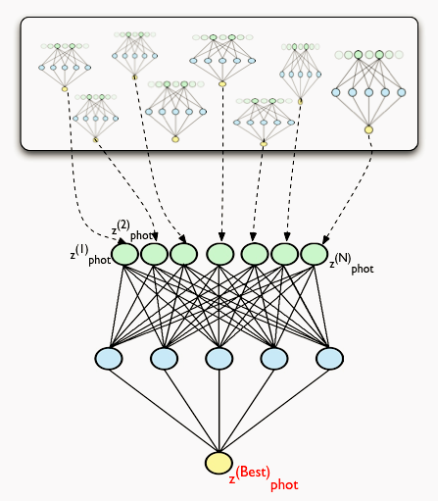
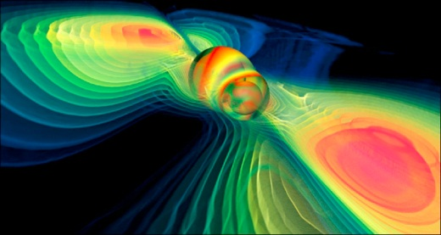
主要功能与服务
望远镜开放服务平台
为国内核心天文观测设备提供统一时间申请、审批，数据归档发布平台，为本项目提供充足的新鲜血液
有条件的向爱好者和公众开放专业设施
多波段天文数据融合系统
支持PB量级异构天文数据的访问、过滤、联合等操作，同时支持国内、国际数据资源
新型天体挖掘系统
为科研人员提供支持TB-PB高维复杂数据的分类、聚类、离群数据分析等挖掘功能，支持天文统计学课题的开展，充分挖掘档案数据的科学价值
天文大数据可视化
同时面向科研人员和公众提供GB-TB数据的二维、三维、多维准实时可视化
深奥的科学结果让公众也能享受

Slide 14
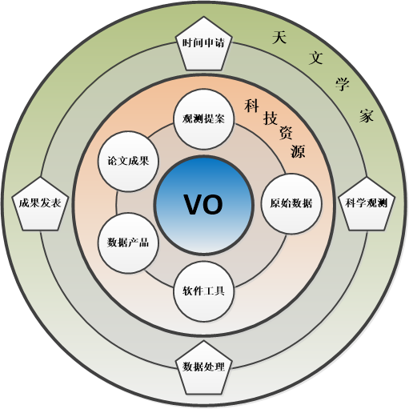
信息全生命周期管理

Slide 15
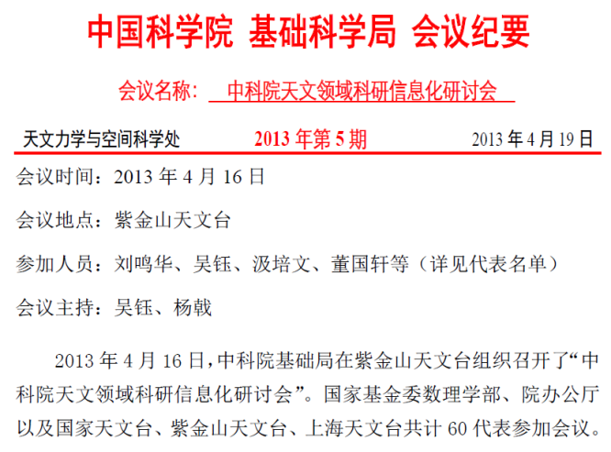
统筹开展天文领域信息化工作
天文领域各单位统筹规划、协同分工
建立统筹工作机制和团队
组建中国虚拟天文台
中国虚拟天文台定位
中国科学院天文领域研究单位自发成立的群众性学术研究和开发组织
国家天文台为依托单位，紫金山天文台和上海天文台为共建单位
整合我国天文科技资源和天文信息技术研究开发力量，通过信息化手段更好支撑天文学研究和科学传播
依托中国虚拟天文台实施和完成好上述研制任务

Slide 16
工作组分解
技术架构
陈肖（组长）、王相锋、于策、王润涛、李长华、何勃亮
望远镜时间申请与审批
崔辰州（组长）、夏博、孟璇、王传军、潘红鉴、孟文东、吴茂春、赵海斌、巨秉刚
观测数据归档
孙继先（组长）、何勃亮、夏炎、潘红鉴、夏博、孟璇、蒙克来、范玉峰、张海龙、孟文东
数据访问与融合
何勃亮（组长）、逯登荣、肖健、樊东卫、夏炎、张海龙、吴方、贺殊祎、高娜、宋谊
高性能计算
李长华（组长）、王歆、吴茂春、肖健、冯珑珑、王润涛、杨哲睿
软件环境及实用工具（包括挖掘、可视化）
刘梁（组长）、樊东卫、米琳莹、吴茂春、成灼、吴方
教育与公众需求
林清（组长）、崔辰州、张旸、汤海明

Slide 17
天文领域信息化工作机制
中国虚拟天文台组织架构
理事会
理事长
理事
学术委员会
主任
成员
主任
副主任
技术总监
技术副总监
按项目需求设项目组，负责具体项目的申请和实施
理事会
学术委员会
主任
技术总监

Slide 18
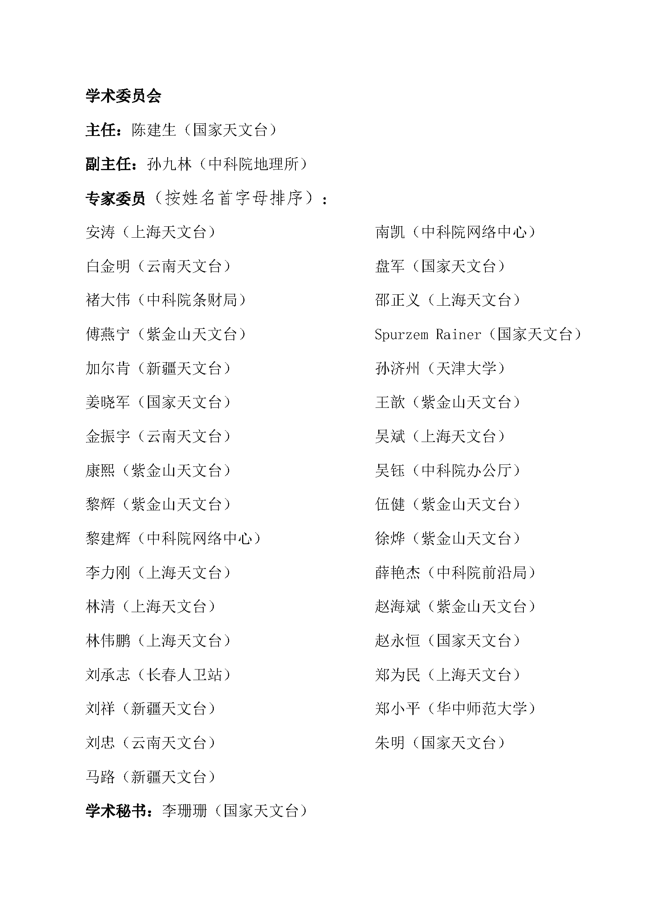
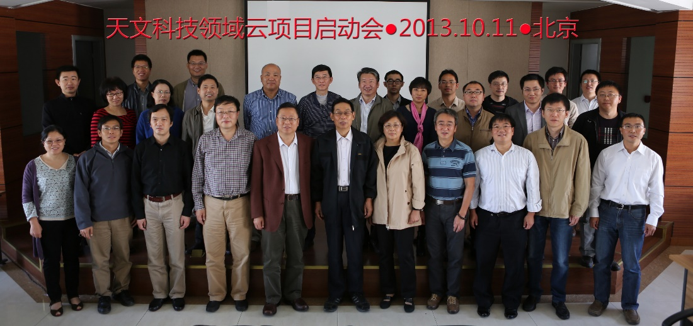
虚拟天文台理事会和学术委员会
理事长：严俊
副理事长：杨戟 洪晓瑜 韩占文 王娜
学术秘书：崔辰州
主任：郝晋新
副主任：甘为群 沈志强
技术总监：崔辰州
技术副总监：刘梁 陈肖

Slide 19
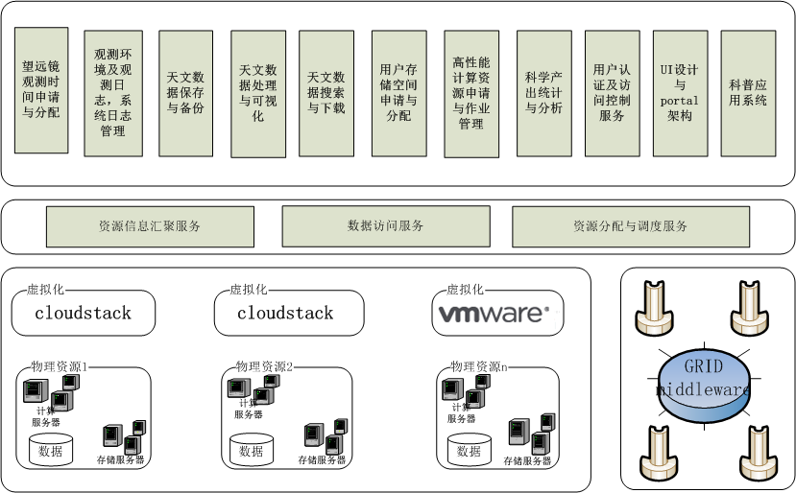
总体技术架构

Slide 20
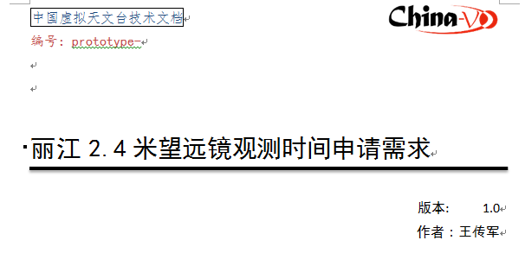
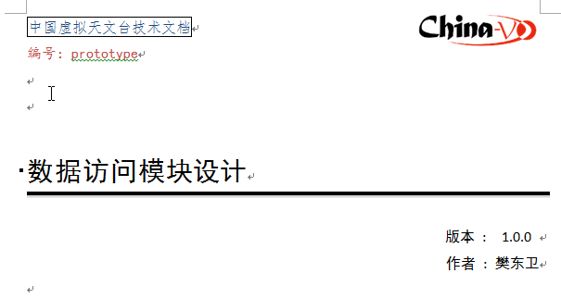
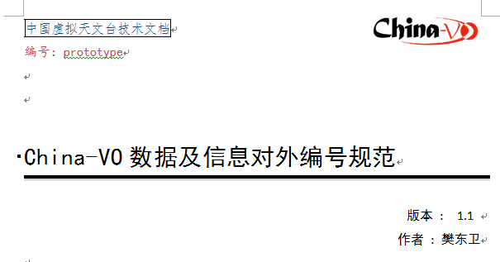
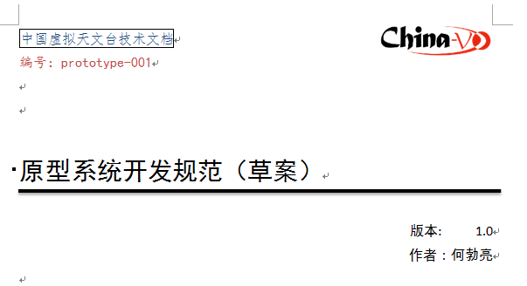
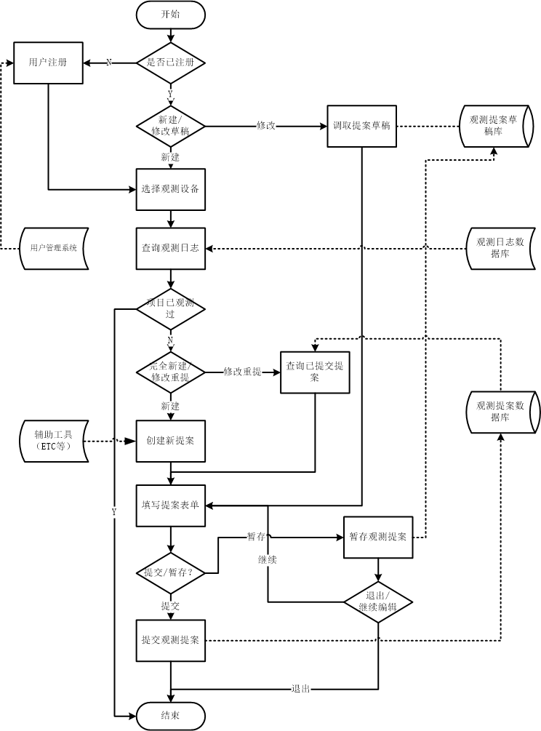
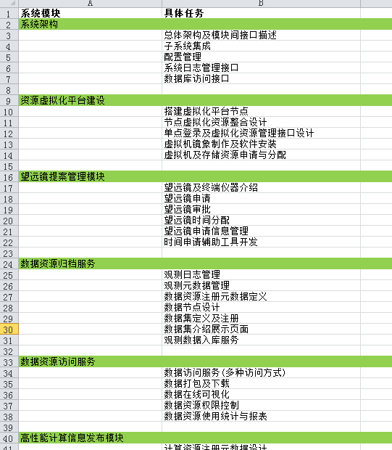
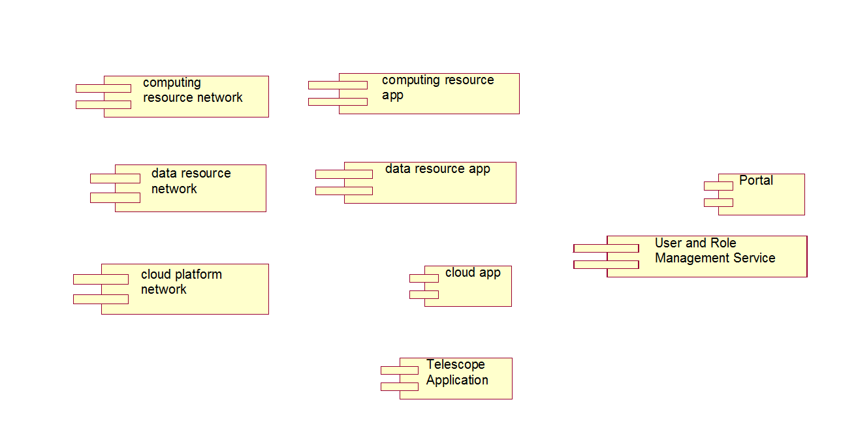
当前研发进展

Slide 21
Thank You!
Notes:
我的介绍就到这里，请各位专家评委指正！

